Slide 1


IcoaPP
Una aplicación para mejorar la experiencia paciente-hospital en los centros del ICO.
Manel Ferrer Martin
Javier Martín Cereceto
Yahya El Kajouai
2 DAW Mañana

Slide 2
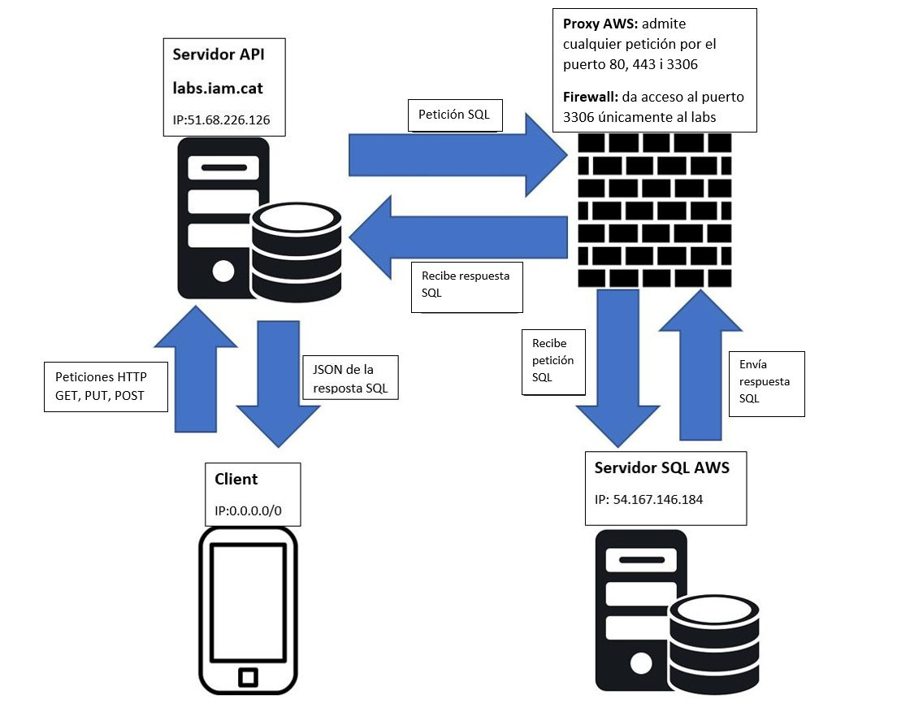

Slide 3
Abstract
En base a la necesidad del “Institut de Catalunya d’Oncologia” de mejorar la experiencia paciente-hospital hemos creado una aplicación que permite:
-Ver citas
-Ver medicación
-Ver hospitales del ICO
-Ver contactos
-Ver tu perfil
- Poder hablar con otros pacientes de manera que sirva de ayuda psicológica

Slide 4









Slide 5

Uso de la aplicación

